Slide 1

Momento 3
Sebastián Arredondo Loaiza
Juan Andrés López
Jose Julian Santiago

Slide 2
Entorno virtual
# Paso 1: Obtener datos desde la API
response = requests.get(url = "https://www.datos.gov.co/resource/hxd2-uqjm.json")
print(response)
datos = json.loads(response.text)

Slide 3
Análisis de datos
# Paso 2: Convertir los datos a un DataFrame de Pandas
df = pd.DataFrame(datos)
df.columns

Slide 4
Análisis de datos
# Inspeccionamos las primeras filas y la estructura de los datos (HEAD)
print("Primeras filas del DataFrame:")
print(df.head())

Slide 5
Análisis de datos
# Inspeccionamos las primeras filas y la estructura de los datos (INFO)
print("\nInformación sobre el DataFrame:")
print(df.info())

Slide 6
Análisis de datos
# Inspeccionamos las primeras filas y la estructura de los datos (DESCRIBE)
print("\nEstadísticas descriptivas:")
print(df.describe())

Slide 7
Análisis de datos
# Paso 3: Preprocesamiento de los Datos
# Comprobamos si hay valores nulos
print("\nValores nulos por columna:")
print(df.isnull().sum())

Slide 8
Análisis de datos
# Paso 4: Limpieza de los datos
# Elimina filas con valores nulos en las columnas relevantes (si es necesario)
df = df.dropna(subset=['estrato' , 'ciudad_procedencia', 'departamento_procedencia'])
df

Slide 9
Análisis de datos
# Confirmación eliminación datos nulos
# Comprobamos si hay valores nulos
print("\nValores nulos por columna:")
print(df.isnull().sum())

Slide 10
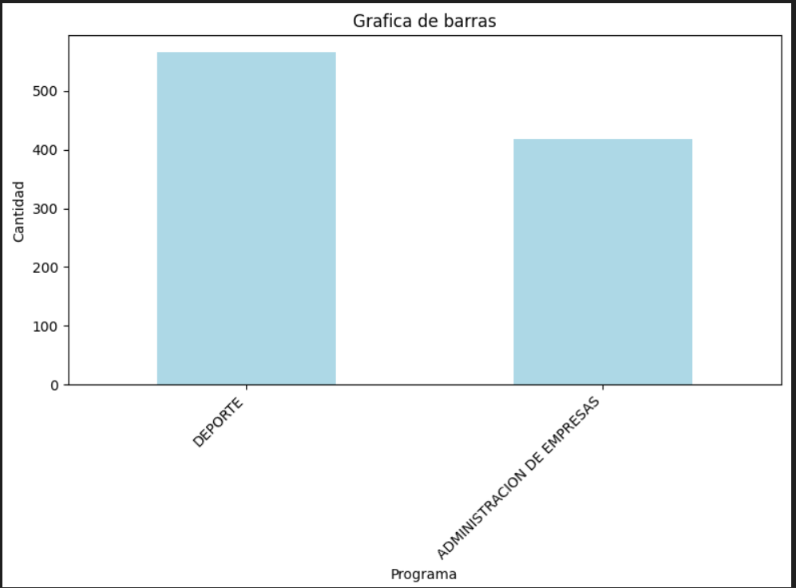
Grafica cantidad de estudiantes por programa

Slide 11
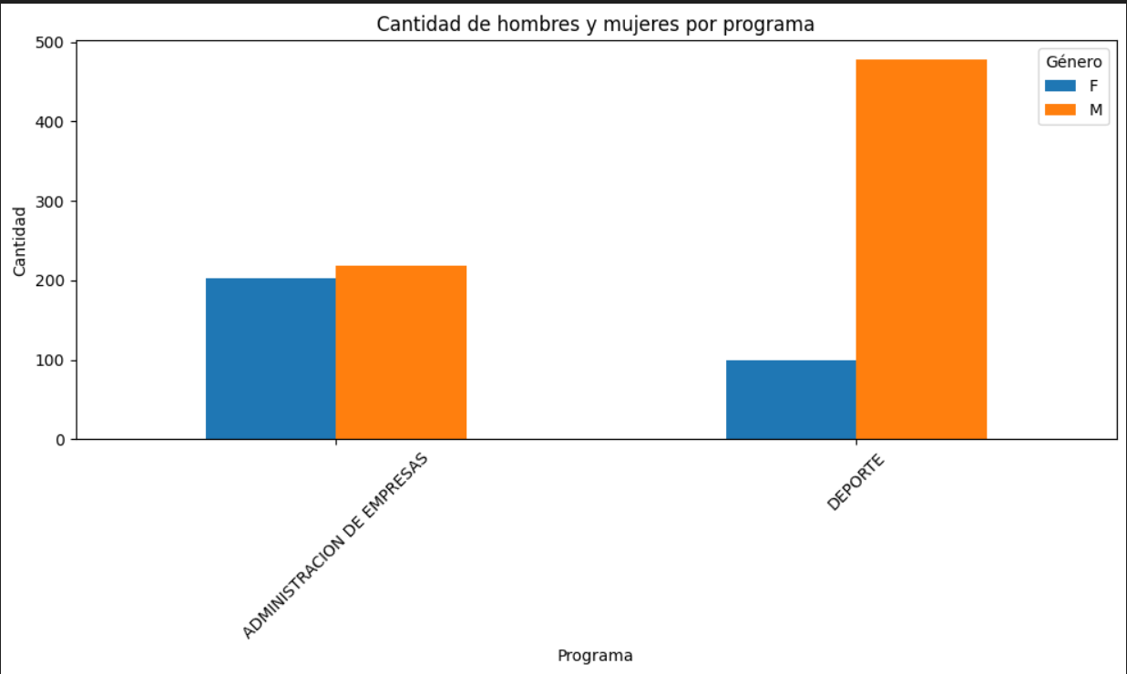
Grafica genero por programa

Slide 12
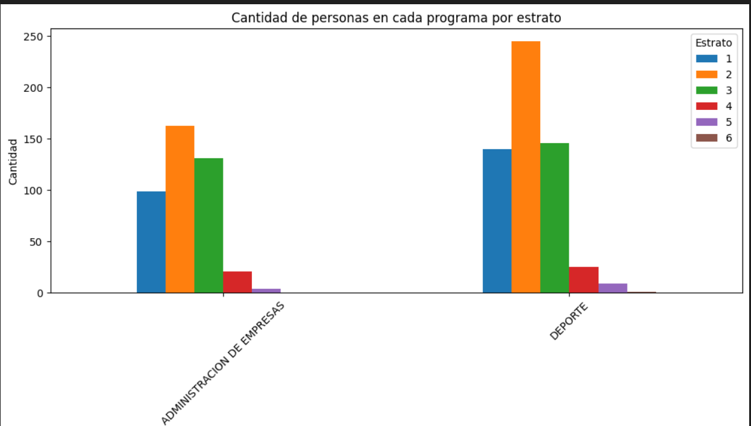
Grafica estratos por programa

